Slide 1

国家信息中心
成都大数据基地
2
0
1
7
2017年1月

Slide 2

为什么学习scala
1、优雅 java
2、编写spark的语言
3、速度快 ， scala表达能力强，一行代码抵得上java多行，开发速度快

Slide 3
Scala 开发工具安装 IDEA
目前Scala的开发工具主要有两种：Eclipse和IDEA，这两个开发工具都有相应的Scala插件，如果使用Eclipse，
直接到Scala官网下载即可http://scala-ide.org/download/sdk.html。
由于IDEA的Scala插件更优秀，大多数Scala程序员都选择IDEA，
可以到http://www.jetbrains.com/idea/download/下载社区免费版，点击下一步安装即可，
安装时如果有网络可以选择在线安装Scala插件。这里我们使用离线安装Scala插件：
安装IDEA，点击下一步即可。由于我们离线安装插件，所以点击Skip All and Set Defaul
下载IEDA的scala插件，地址http://plugins.jetbrains.com/?idea_ce

Slide 4
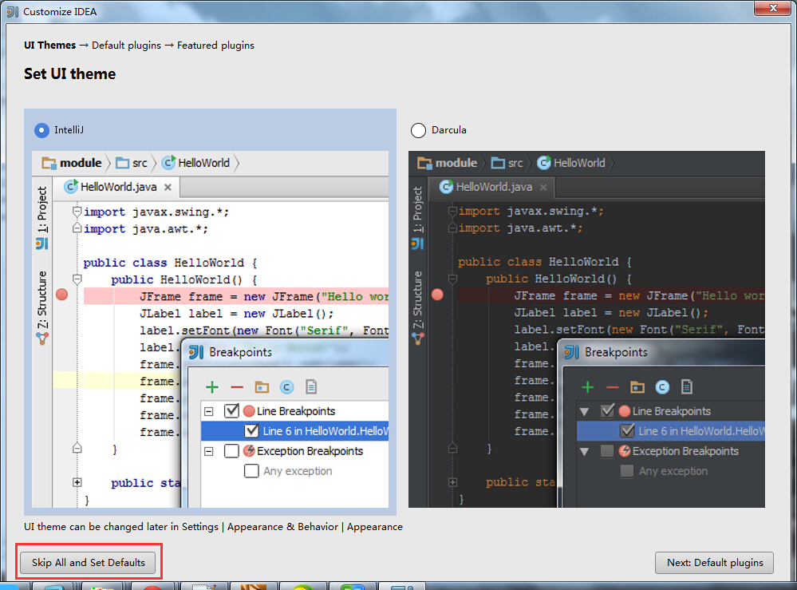
Scala 开发工具安装 IDEA

Slide 5
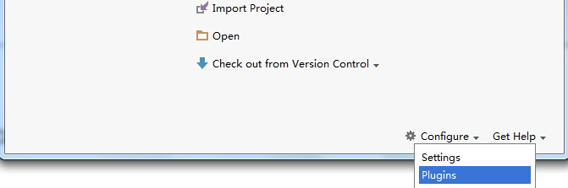
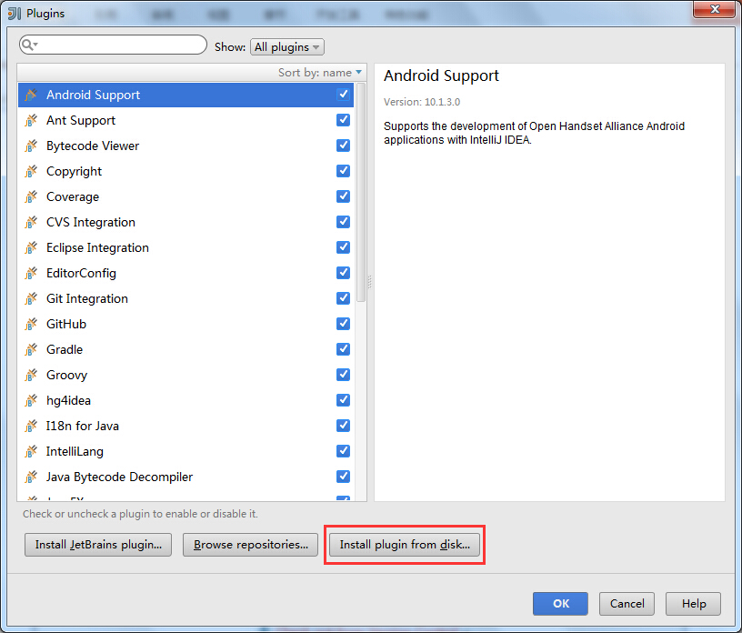
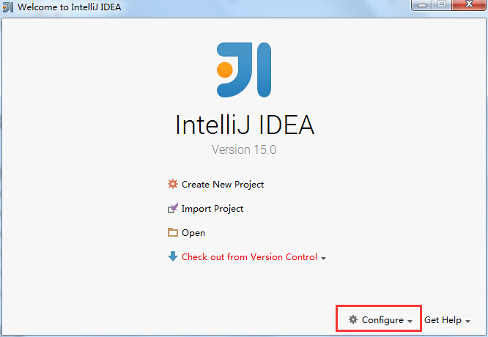
Scala 开发工具安装 IDEA
安装Scala插件：Configure -> Plugins -> Install plugin from disk -> 选择Scala插件 -> OK -> 重启IDEA

Slide 6
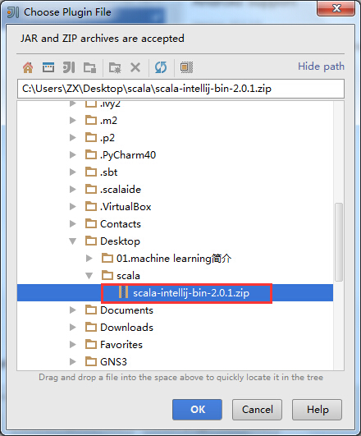
Scala 开发工具安装 IDEA

Slide 7

大数据行业背景
Scala 学习
基础
面向对象
隐式转换
高阶函数
Actor 和 Akka

Slide 8
http://www.scala-lang.org/
https://github.com/scala/scala
Object-Oriented Meets Functional
Notes:
1：scala背景介绍，和java的历史渊源
2：安装jdk,scala
2.1:windows 版本下载msi格式的安装程序，点击安装即可（先安装JDK）
2.2:linux版本注意配置环境变量，
vi /etc/profile
export JAVA_HOME=/usr/java/jdk1.8
export PATH=$PATH;$JAVA_HOME/bin;/usr/java/scala/bin

Slide 9
Scala基础
1、Scala是一门以java虚拟机为目标运行环境并将面向对象和函数式编程语言的最佳特性结合在一起的编程语言
2、使用scala可编写出更加精简优雅的程序
3、Scala的并发库非常强大
4、scala可以访问任何Java类库

Slide 10
变量声明
val: 声明不可变的变量（就是常量的意思）
var: 声明可变的变量
推荐使用val
变量声明时可以不指定类型，编译器可以自动推断出来

Slide 11
Scala常用类型
第一组：Scala和Java一样，有7种数值类型Byte、Char、Short、Int、Long、Float和Double（无包装类型）
第二组：一个Boolean类型 外加String ,Unit , null,
第三组：Any, AnyRef , AnyVal

Slide 12
scala条件表达
scala的条件表达式比较简洁
val y = if (x > 0 ) 1 else -1
val z = if (x > 1) 1 else “error”
val m = if ( x >2 )
val n = if (x > 2) 1 else ()
val k = if (x <0 ) 0 else if (x >=1) 1 else -1

Slide 13
Scala块表达式
在scala中{}中若包含一系列表达式，块中最后一个表达式的值就是块的值

Slide 14
Scala 循环语句
for
While
do while

Slide 15
Scala 函数和方法
Scala里面 +-*/ &^ 等等操作符号都是方法（带着一起看scala源码）
方法
函数：可以像被值一样，被传递给方法
对于递归函数必须指定返回类型
方法转换成函数

Slide 16
Scala 数组
定长数组
变长数组
数组的操作

